Slide 1
DJEČJE OPĆINSKO VIJEĆE BEDEKOVČINA
Pedagoginje: Ljubica Gorički i Petra Vuković

Slide 3
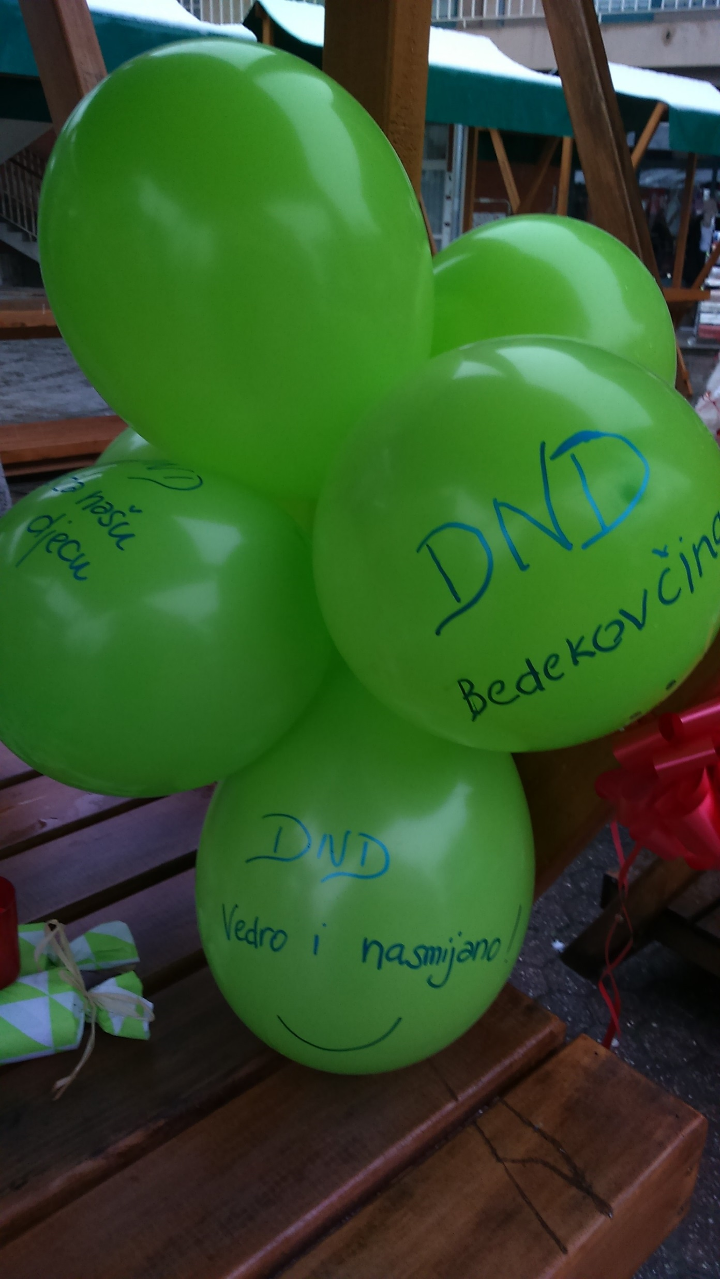
Pokretač akcije: DND Bedekovčina

Slide 4
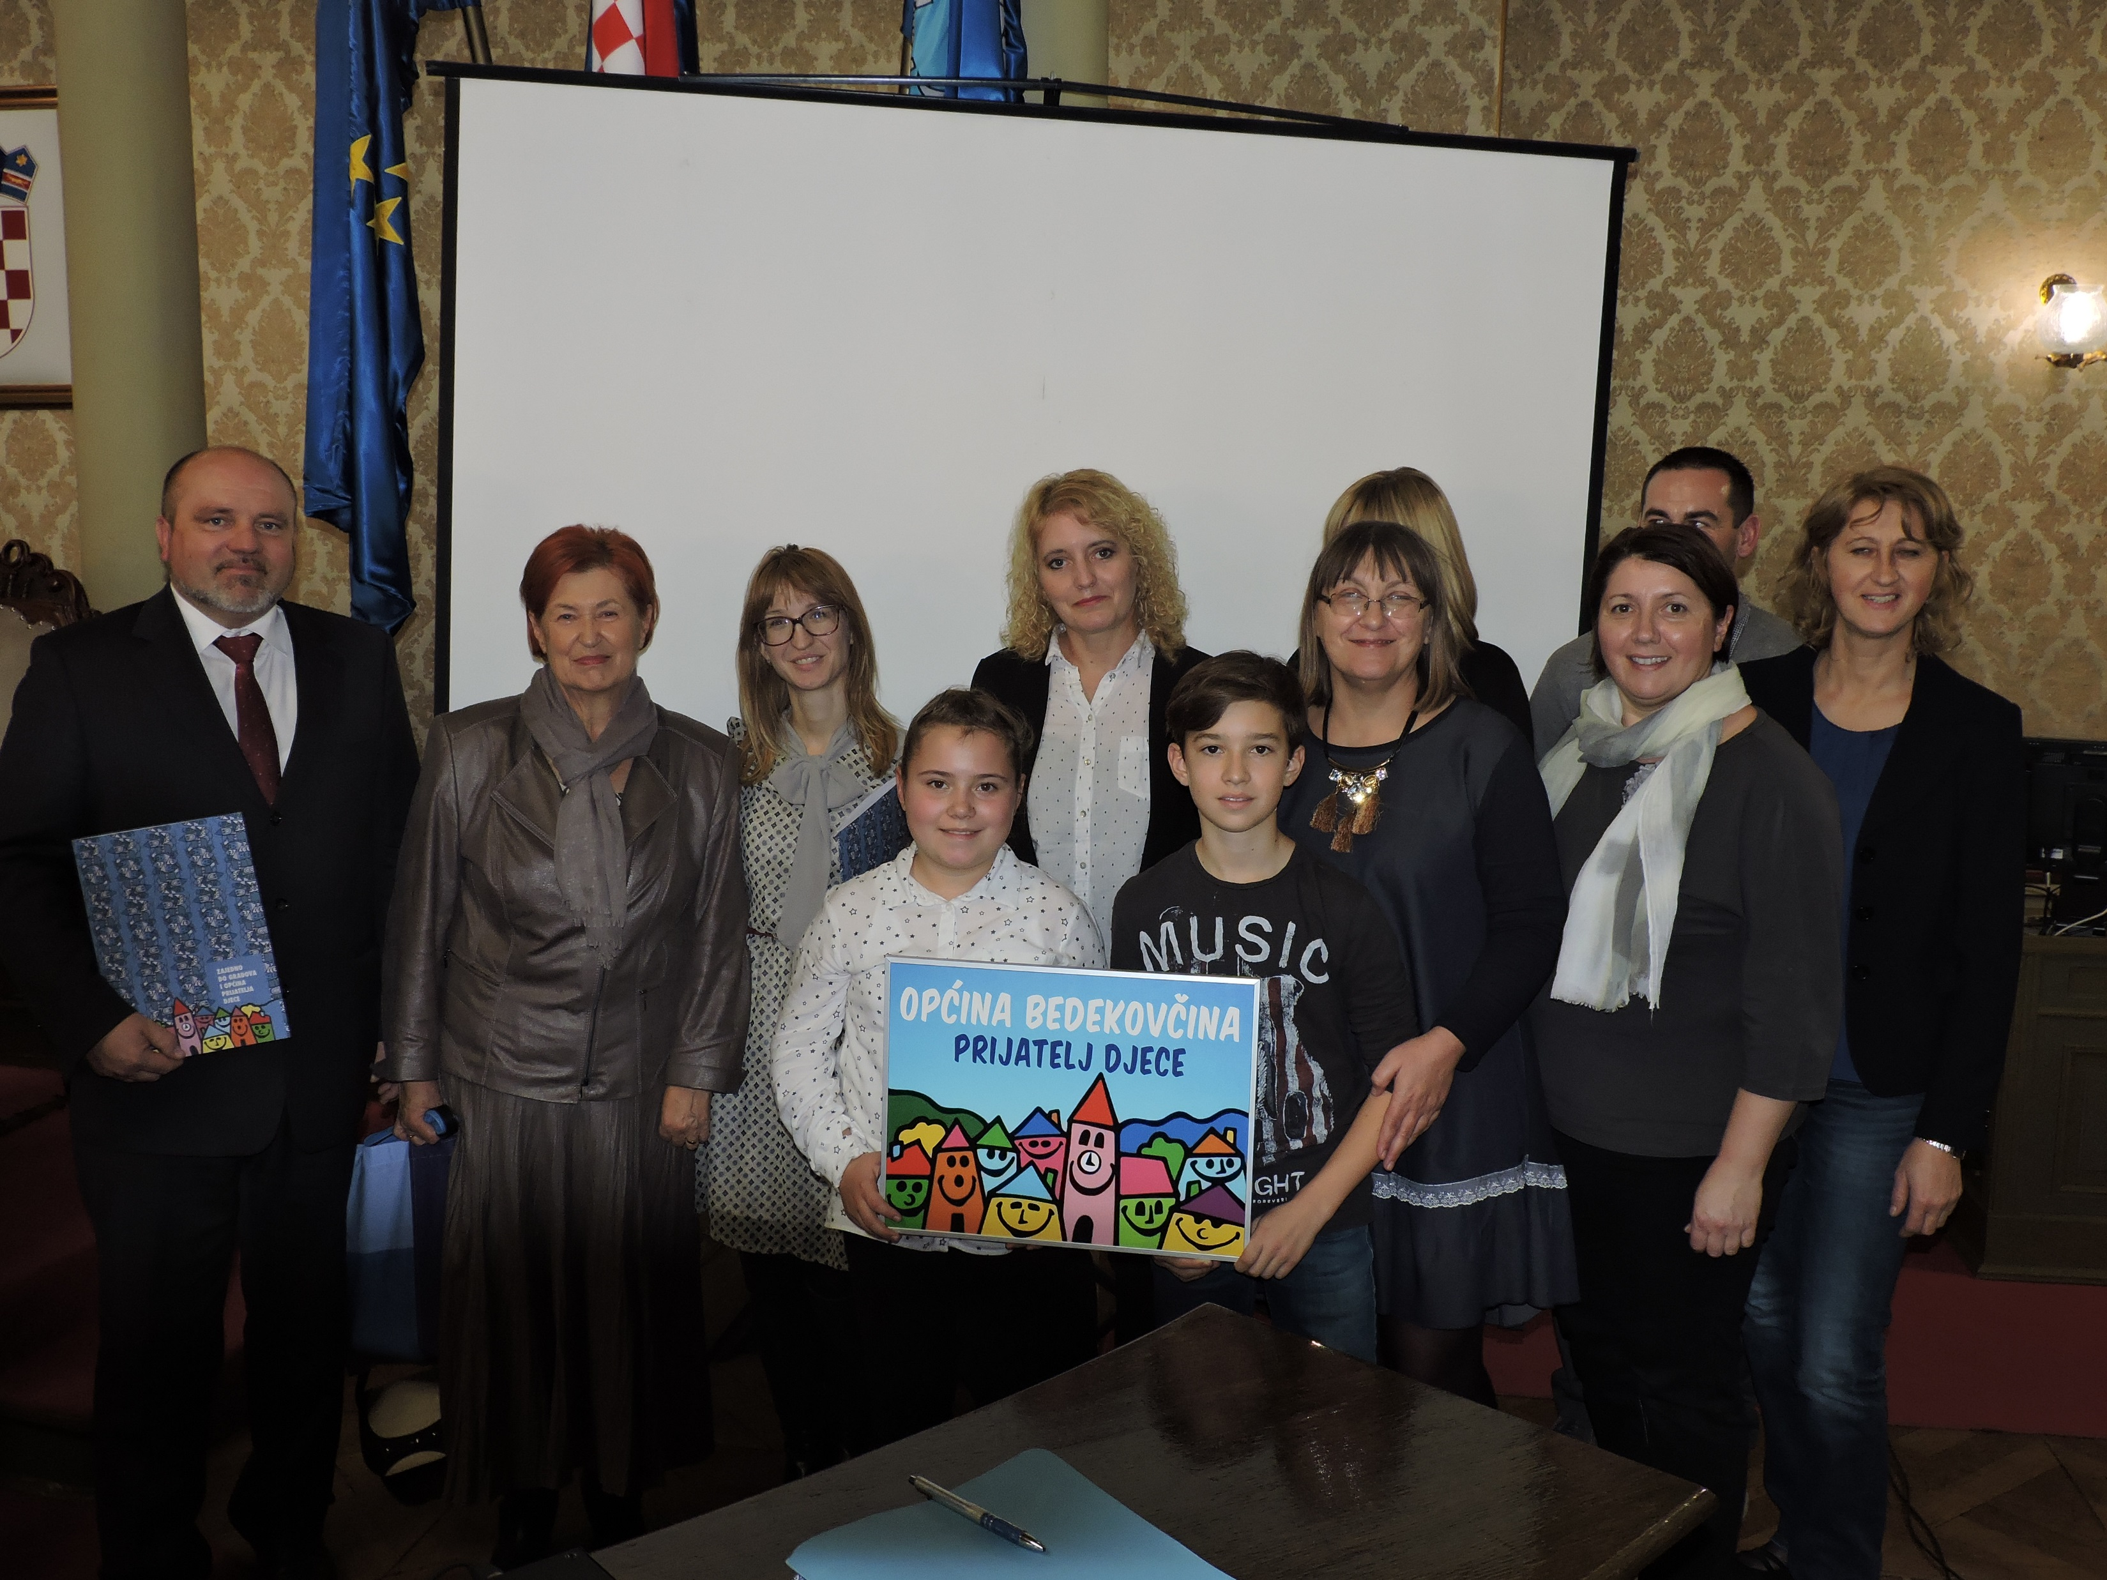

Slide 5
Što je Dječje vijeće
mjesto na kojem se sastaju
predstavnici sve djece u općini
iznose svoja i mišljenja druge djece,
raspravljaju i dogovaraju o problemima i prijedlozima djece,
planiraju i sudjeluju u konkretnim aktivnostima
te sudjeluju u Vijeću općine sa svojim idejama i prijedlozima.

Slide 6
Predstavnici se biraju iz DVIJE ŠKOLE:
Osnovna škola Bedekovčina (4 člana/ice)
Osnovna škola Stjepana Radića Brestovec Orehovički (4 člana/ice)
Dječje općinsko vijeće Općine Bedekovčina je institucionalan okvir za ostvarivanje prava djece na aktivno sudjelovanje u životu Općine,

Slide 7
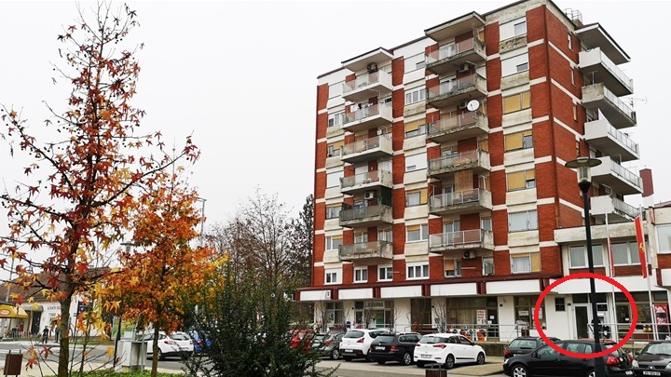
SJEDIŠTE DJEČJEG OPĆINSKOG VIJEĆA
Trg Ante Starčevića 4, Bedekovčina

Slide 8
DJEČJE OPĆINSKO VIJEĆE ČINI:
1 predstavnik svakog razreda od 4. do 7. razreda iz obje škole
Vijećnici se biraju na dvije godine
MENTORICA Vijeća je Ljubica Gorički, predsjednica DND-a

Slide 9
Članovi DOV-a 2022-24.
DJEČJA OPĆINSKA NAČELNICA/ NAČELNIK
ZAMJENICA/ ZAMJENIK

Slide 10
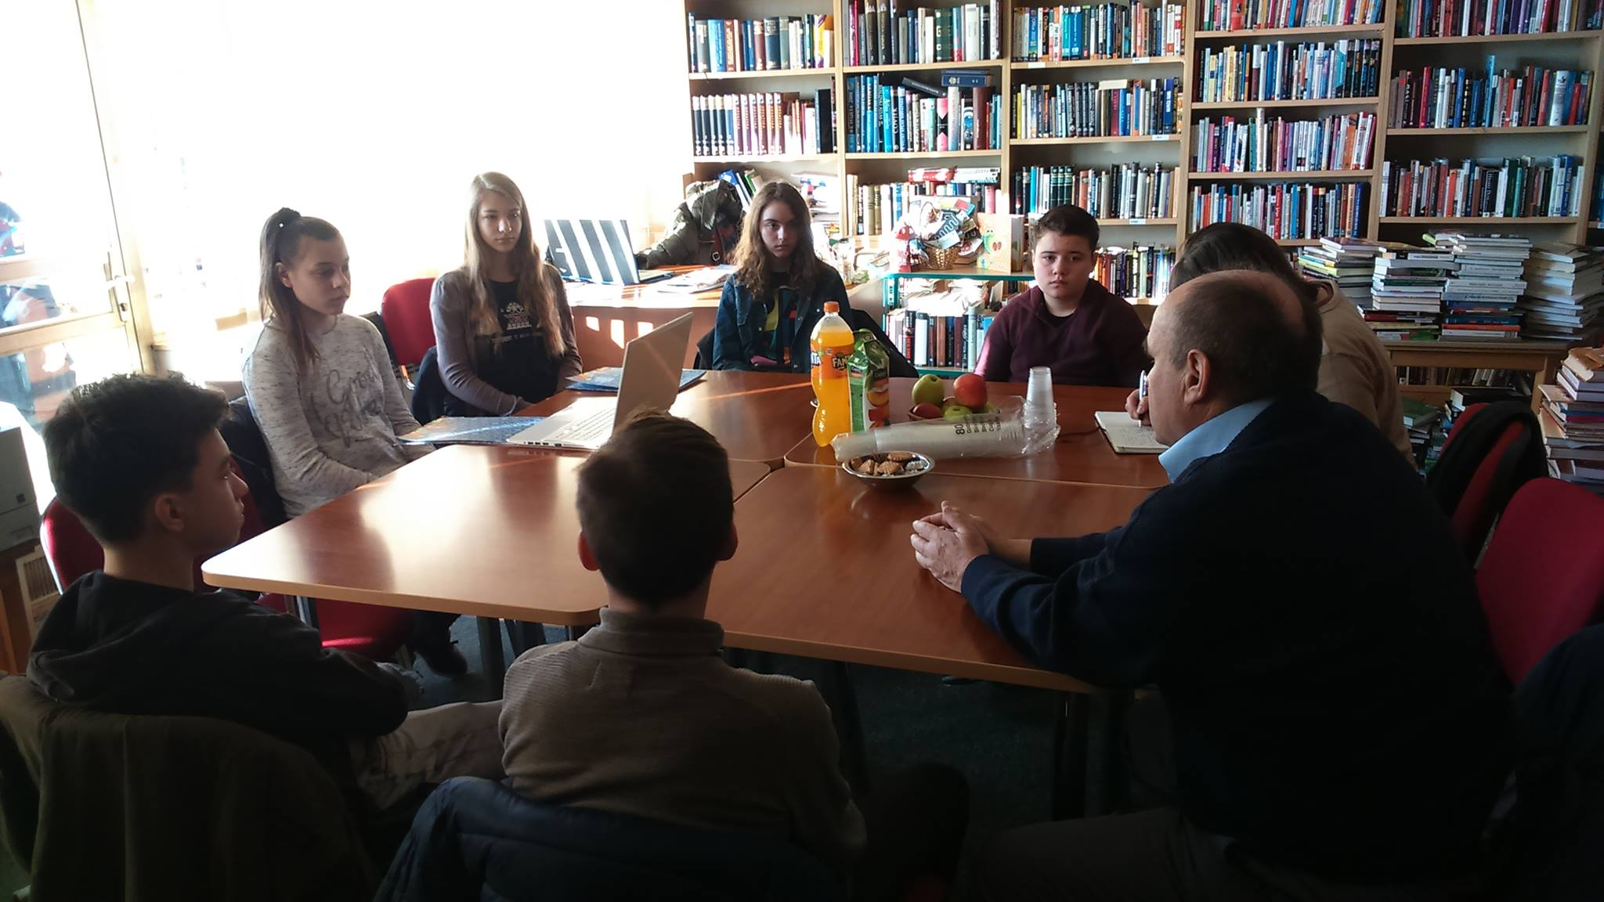

Slide 11
Vijećnici/ vijećnice
OSNOVNA ŠKOLA BEDEKOVČINA
FRANKA OSREČAK, predstavnica 4. razreda
JURAJ ČAJKO, predstavnik 5. razreda
VIKTOR PTIČAR, predstavnik 6.razreda
JELENA ŽEGREC, predstavnica 7. razreda

Slide 12
OSNOVNA ŠKOLA STJEPANA RADIĆA BRESTOVEC OREHOVIČKI
MATEA DED, predstavnica 4. razreda
DOMINIK JAKUŠ, predstavnik 5. razreda
LUKA JAMBREK, predstavnik 6.razreda
MATEO BEDIĆ, predstavnik 7. razreda

Slide 13
Statut DOV-a
Je osnovni dokument kojim se vijećnici rukovode u radu i organiziranju

Slide 14
ZADUŽENJA VIJEĆNIKA:
Sudjelovanje u svim aktivnostima Dječjeg općinskog vijeća (npr. radionice, rad na projektu, promotivne aktivnosti…)
Prikupljanje mišljenja i prijedloga iz svoje generacije
KONTINUIRANO sudjelovanje

Slide 15
KANDIDATURA
U izborima za Dječje općinsko vijeće Općine Bedekovčina imaju pravo sudjelovati svi učenici
Kandidat koji se prijavljuje za vijećnika/icu mora biti učenik/ica dobrog ili uzornog vladanja, koji nema izrečenu niti jednu od pedagoških mjera.

Slide 16
zainteresirani učenici/e dostavljaju svoju kandidaturu u pisanom obliku ravnatelju posredstvom razrednika/ice
Predizborna kampanja počinje teći dan nakon objave liste kandidata na oglasnoj ploči škole i traje do dana koji prethodi danu izbora
Postupak će se provesti u svibnju 2025.

Slide 17
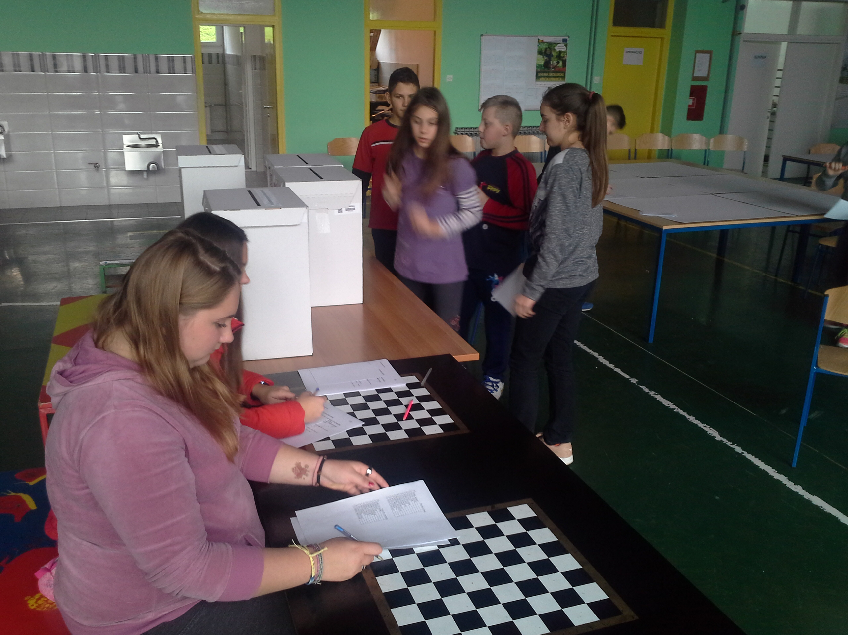

Slide 18
Vijećnici su izabrani tajnim glasovanjem-1.3.2023. u vremenu od 11-14 sati odlukom načelnika općine
Izabrani kandidati sastaju se na konstituirajućoj sjednici koju saziva načelnik općine i biraju dječjeg općinskog načelnika/načelnicu i zamjenika/zamjenicu

Slide 19
Što znači imati pravo iznijeti svoje mišljenje i sudjelovati u donošenju odluka u svojoj zajednici
Imati vlastito mišljenje koje se može razlikovati od mišljenja odraslih
Pravo i sloboda iznošenje vlastitog mišljenja s ciljem da se život za djecu u gradu/općini poboljša
Moć da se zajedno s odraslima donose odluke - svojima aktivnostima i prijedlozima utjecati na donošenje odluka
Doživljaj vlastite važnosti, odgovornosti i ponosa

Slide 20
Je li važno da djeca sudjeluju u donošenju odluka?
Važno je da djeca sudjeluju u donošenju odluka zajedno s odraslima
Važnost upoznavanja i razumijevanja dječje perspektive od strane odraslih
Trebate vjerovati da najbolje znate koje su vaše potrebe i koji su to problemi s kojima se suočavate

Slide 21
Jesu li djeca ravnopravna s odraslima u predlaganju i donošenju odluka?
Djeca mogu i trebala bi biti ravnopravna s odraslima, ali nisu
Djeca izražavaju sumnju kada je riječ o ravnopravnosti u donošenju odluka

Slide 22
Što bi pomoglo da djeca više sudjeluju?
Kod djece
Vjerovati u sebe i ne odustajati pred teškoćama, više informirati i animirati drugu djecu na suradnju, pokazati odraslima i drugoj djeci da su odgovorni i sposobni, pa sve do predlaganja nekih konkretnih aktivnosti kako bi se to moglo ostvariti

Slide 23
Dobici od uloge dječjeg vijećnika
Razvoj vlastite ličnosti i identiteta
Samopouzdanje, samopoštovanje, razumijevanje i poštovanje drugih
Želja za aktivnim sudjelovanjem u budućem životu, posebno u okviru zajednice u kojoj žive

Slide 24
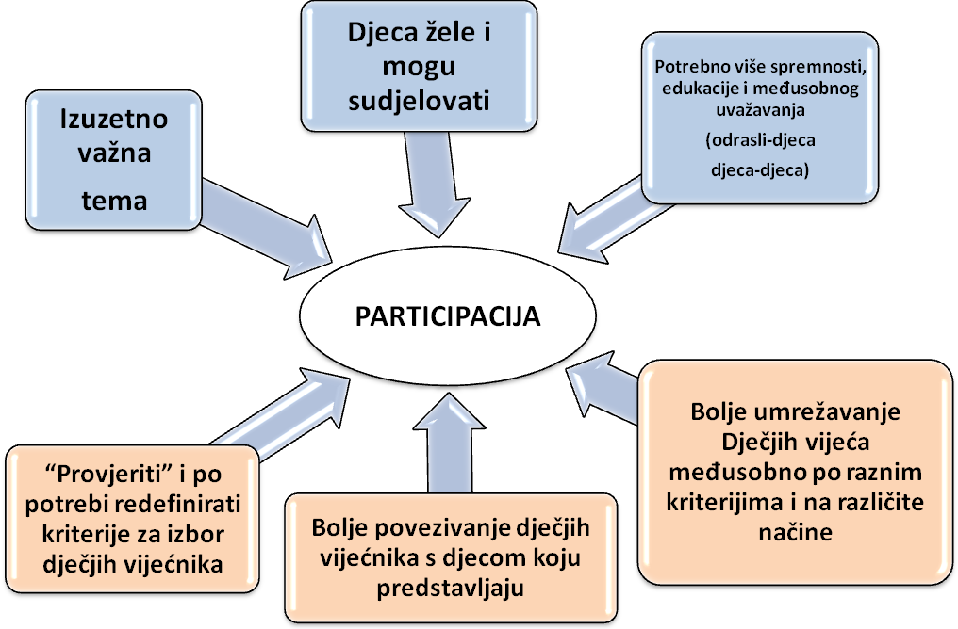
Notes:
To je proces, treba vrijeme

Slide 25
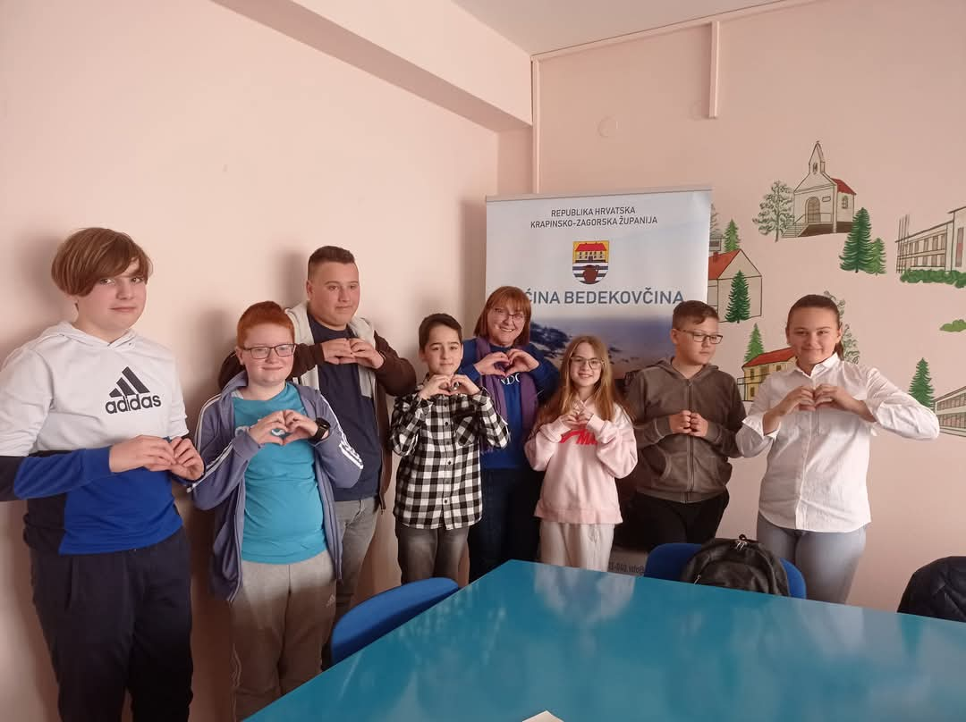
HVALA NA POZORNOSTI

